Slide 1
Webquest : La gastronomie française
Créé par Sarah Vrancx (sarahvrancx@outlook.be)
Suggestions public cible: b1/2

Slide 2
Les parties de cette webquest
L’introduction
La tâche
Les objectifs
Le processus
Les ressources
L’évaluation
La conclusion

Slide 3
1. l’Introduction
Pourquoi est-ce que la cuisine française est-elle tellement connue ?

Slide 4
1.1 Saviez-vous que… ?
Tout le monde connaît la baguette et le vin comme spécialités de la France. Mais on oublie souvent que cette cuisine nous offre aussi d’autres plats délicieux et qu’elle a une longue histoire à nous raconter.
Saviez-vous par exemple que…
“le repas gastronomique des Français” a été enregistré par l’UNESCO en 2010 comme tradition culinaire ? C’était la première fois qu’on a fait cela.
Cette culture culinaire a déjà commencé au moyen-âge ? Elle a donc eu beaucoup de temps pour se développer.
Nous, les Belges, admirent aussi la cuisine française ? Pourquoi pensez-vous
que nous disons “chef-kok”?
Source: https://fr.wikipedia.org/wiki/Cuisine_fran%C3%A7aise

Slide 5
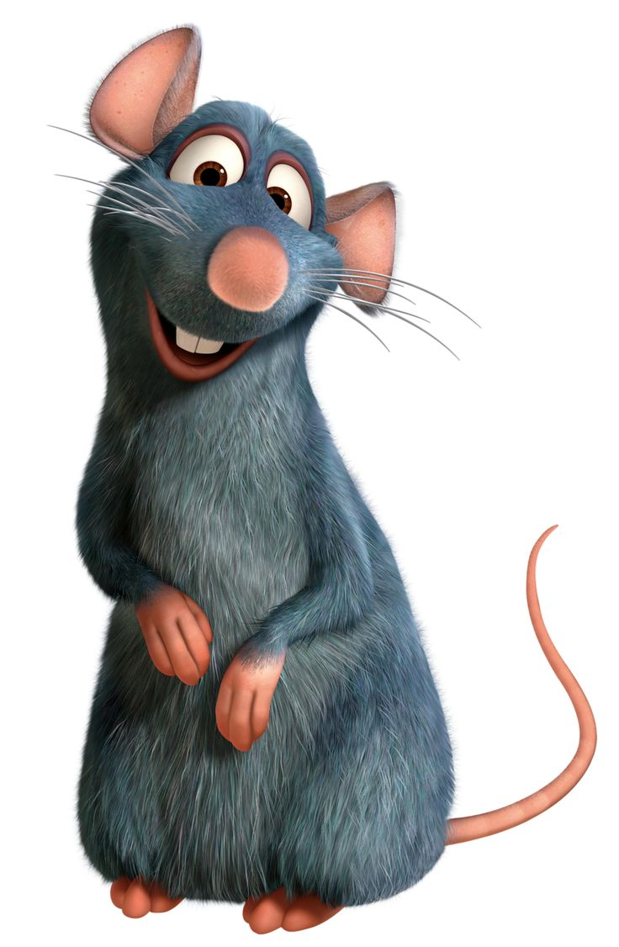
1.2 Ratatouille
En fait, le monde entier admire les Français et leur cuisine. Et entre eux, se trouve aussi Remy, le personnage principal du film renommé Ratatouille. Il s’agit d’un jeune rat qui aime cuisiner et qui va à Paris pour savourer toutes ces délicatesses…
Regardez la vidéo sur la diapositive suivante. (si cela ne marche pas, vous pouvez introduire le lien suivant sur l’Internet : https://www.youtube.com/watch?v=RA5FaHmnFZQ&t=14s) Utilisez votre casque en visionnant !

Slide 7
1.3 À Vous
Il est maintenant donc à vous d’aller découvrir le monde délicieux de la cuisine française. Comme elle est tellement étendue, nous allons nous concentrer sur le plat le plus savoureux : le dessert.

Slide 8
2. La Tâche
Qu’est-ce que vous devez faire ?

Slide 9
2.1 Un fragment vidéo
Vous allez travailler à deux et vous allez filmer un fragment vidéo de 5 minutes dans lequel vous jouez le rôle de chef cuisinier. Vous allez présenter un dessert au choix (comme par exemple Jeroen Meus) : imaginez-vous donc être un cuisinier de télévision et montrez tout ce que vous faites en préparant votre dessert. Bien sûr, vous ne devez pas faire cela en vrai, vous faites comme si vous cuisiniez. Vous racontez ce que vous faites.

Slide 10
2.2 Une présentation
Vous allez présenter en bref votre dessert à vos camarades de classe. Vous donnez alors une petite introduction d’environ 2 minutes à propos de votre dessert. (ingrédients principaux, provenance…) Puis, vous montrez le fragment vidéo que vous avez filmé. Si vous voulez, vous pouvez toujours apporter votre dessert fait à la maison. Sinon, vous montrez une photo claire de votre dessert.
Vous serez évalué sur (1) le processus, (2) le fragment vidéo et
(3) la présentation (voir section 6. L’évaluation).

Slide 11
3. Les Objectifs
De quoi êtes-vous capable après cette webquest ?

Slide 12
3. Objectifs
Vous serez capable d’énumérer au moins 5 desserts français.
Vous serez capable de lire et de présenter une recette d’un dessert.
Vous serez capable de jouer le rôle de cuisinier de télévision. (avec les gestes, les paroles…)
Vous serez capable de filmer votre ‘show de télévision’ et de le présenter ensuite convenablement à vos camarades de classe.
Vous serez capable de formuler une introduction à votre dessert choisi.
Pour le professeur: ET1, ET2, Et3, ET45*, ET47*, ET9, ET10, ET11, Et12, ET13, Et15, ET42, ET43, ET17, ET18, ET19, ET20, ET22, ET46*, ET30, ET35, ET48
Programme d’études: VVKSO – BRUSSEL D/2014/7841/004

Slide 13
4. Le processus
Quelles étapes devez-vous parcourir ?

Slide 14
4.1 Fragment vidéo
Pour le fragment vidéo, vous allez parcourir les 6 étapes suivantes :
Vous choisissez votre dessert français favori.
Dans la suite de ce PowerPoint, vous allez trouver la section ‘5. Les ressources’. Vous pouvez là trouver des sites web sur lesquels vous pouvez rechercher des desserts français différents. Choisissez un de ces desserts. (Prenez quelque chose de facile!)
Vous recherchez une recette faisable de votre dessert, si nécessaire vous l’adaptez (p.e. le registre difficile).
Pour cela, vous pouvez de nouveau consulter un site web de la 5ième section. Cherchez une recette assez courte et claire. Copiez-la et collez-la dans un document Word. S’il y a un registre complexe, vous l’adaptez afin d’obtenir une recette compréhensible.

Slide 15
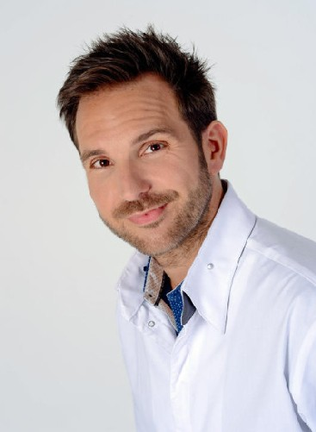
4.1 Fragment vidéo
Vous faites un résumé de la recette, qui peut vous aider quand vous ‘cuisinez’.
Gardez votre recette originale. Puis, faites aussi un résumé de la recette dans votre document Word. Sélectionnez les informations pertinentes pour votre fragment vidéo. Vous ne devez par exemple pas mentionner les quantités utilisées. Ce résumé ne contient que les informations que vous allez dire pendant le fragment vidéo. Utilisez des mots-clés, pas de phrases entières !
Vous regardez Christophe Michalak, un pâtissier de télévision pour vous inspirer.
Comme exemple, vous regardez la vidéo de Christophe Michalak (voir diapositive suivante). C’est un pâtissier très connu en France, qui présente aussi des recettes à la télé. Il a aussi des pâtisseries à Paris, où on peut goûter ses mets exquis. Utilisez votre casque en visionnant !

Slide 16
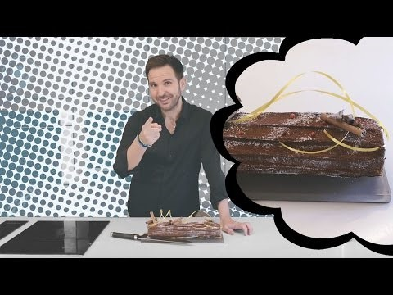
Si la vidéo ne fonctionne pas: https://www.youtube.com/watch?v=QSEphCLYeU4

Slide 17
4.1 Fragment vidéo
Vous essayez en duo votre ‘show’.
Essayez de jouer votre ‘show de télévision’ en duo. Faites les gestes, essayez de raconter ce que vous faites à l’aide de votre résumé. Soyez créatif : utilisez votre trousse comme casserole, votre stylo est la garde, etc.
Vous filmez votre show.
Moment suprême : filmez vous-même et votre partenaire en présentant votre dessert. Faites-le à l’aide de votre portable ou de la webcam de l’ordinateur/de la tablette. Le fragment aura une durée d’environ 5 minutes.

Slide 18
4.2 Présentation
Pour la présentation vous allez parcourir les 4 étapes suivantes :
Vous écrivez une introduction à votre fragment vidéo.
Écrivez une petite introduction qui se présente en environ 2 minutes dans laquelle vous présentez votre dessert : quelle est la provenance de ce dessert, quels sont les ingrédients principaux de votre création, le dessert a-t-il une histoire à raconter, etc.
Vous préparez le dessert à la maison OU vous recherchez une photo claire de votre dessert.
Si vous avez envie de cuisiner effectivement, vous pouvez préparer votre dessert à la maison et l’apporter pour vos camarades de classe (et pour votre professeur, bien sûr ). Ce n’est pas obligatoire! Vous n’obtiendrez pas plus de points. Si vous n’allez pas cuisiner, vous cherchez une bonne photo de votre dessert et vous la mettez en PowerPoint, afin de le pouvoir montrer à vos camarades de classe pendant la présentation.

Slide 19
4.2 Présentation
Vous repartez les choses à dire.
Repartez le texte à dire (l’introduction et éventuellement une explication sur la photo montrée) entre vous et votre partenaire. Faites attention à une division honnête.
La présentation.
Préparez-vous bien : entraînez votre texte (faites-le par exemple devant le miroir), essayez si le fragment vidéo fonctionne, essayez si votre PowerPoint marche ou apportez des serviettes et un couteau si vous allez faire goûter.
Vous présentez l’introduction et vous montrez votre vidéo.
Vous faites goûter votre dessert à vos camarades de classe
OU vous montrez la photo.

Slide 20
5. Les ressources
Quels sites web devez-vous consulter ?

Slide 21
5. De l’inspiration et des recettes
http://www.cuisineaz.com/diaporamas/recettes-desserts-terroir-463/interne/1.aspx
http://cuisine.journaldesfemmes.com/dessert/recettes-de-desserts-traditionnels/
http://www.cuisinealafrancaise.com/fr/recettes/desserts-et-boulangerie/gateaux-cremes-entremets
http://www.750g.com/recettes_desserts_traditionnels.htm
http://www.lexpress.fr/styles/saveurs/recette/recette-de-la-religieuse-caramel-beurre-sale-de-christophe-michalak_1850542.html
Si vous en avez besoin : une liste avec les termes de cuisine français
http://www.cuisinedenotreterroirfrancais.com/termes2.php

Slide 22
6. l’évaluation
Comment serez-vous évalué ?

Slide 23
6. Grille d’évaluation processus
Collaboration | 0 Vous n’avez pas du tout collaboré. Vous et votre partenaire n’écoutent pas l’un l’autre. Vous n’avez pas bien partagé les tâches, vous avez apporté moins que votre partenaire. | 1,5 Votre collaboration était pas toujours bonne, mais vous essayez. Il y avait des difficultés à s’écouter. Vous n’avez pas apportez assez de contenu. | 3 Vous collaborez bien avec votre partenaire. Vous écoutez l’un l’autre. Vous contribuez aux produits finaux.
Timing | 0 Vous avez dû faire beaucoup à la maison. Vous n’avez pas bien travaillé pendant les cours. | 1 Vous avez dû finir encore quelques détails, mais la plupart des tâches étaient prêtes. La plupart du temps, vous avez bien travaillé. | 2 Vous avez pu faire tout pendant les moments prévus. Vous avez un bon rythme de travail.

Slide 24
6. Grille d’évaluation processus
Indépendance | 0 Vous ne réfléchissez pas vous-même. Vous avez besoin de beaucoup d’aide. | 1 Vous essayez de bien travailler à deux, mais parfois, vous êtes peu confiant de vous-même. Essayez de d’abord réfléchir vous-même avant d’appeler le professeur. | 2 Vous avez travaillé d’une manière indépendante. Vous avez bien réfléchi avant de consulter le professeur. Vous vous débrouillez.
Parcours de chaque étape et efficacité | 0 Vous avez sauté plusieurs étapes. Vous ne travaillez pas d’une manière efficace. Vous manquez une bonne structure et un plan. | 1,5 Vous n’avez pas fait chaque étape proposée. Parfois, il faut encore améliorer l’efficacité. | 3 Vous avez parcouru chaque étape proposée d’une manière efficace (p.e. bonne navigation sur Internet, bonne structure de votre document Word, etc.)
Total processus | /10
Indépendance

Slide 25
6. Grille d’évaluation produit Fragment vidéo
Contenu | 0 Le contenu de votre vidéo n’est pas clair. Il n’y a pas de structure, vous manquez quelques étapes. Le contenu est parfois incorrect. | 1,5 Le contenu de votre vidéo est presque toujours clair et correct. Parfois vous manquez un peu de structure ou il y a une chose incorrecte. | 3 Le contenu de votre fragment vidéo est clair et correct.
Grammaire | 0 Vous faites trop d’erreurs de grammaire. | 1 Vous faites quelques erreurs de grammaire. Mais elles n’empêchent pas la compréhension. | 2 Vous utilisez une grammaire impeccable.

Slide 26
6. Grille d’évaluation produit Fragment vidéo
Aisance | 0 Il y a beaucoup d’interruptions et un manque d’intonation. | 1 Il y a quelques hésitations qui n’empêchent pas la compréhension. Il faut encore améliorer l’intonation. | 2 Vous parlez très fluide et d’une intonation agréable.
Gestes/créativité | 0 Vous n’avez pas bougé assez. Vous n’avez pas utilisé votre créativité afin d’améliorer votre vidéo. | 1 Vous essayez de bouger, mais ce n’est pas encore de manière naturelle. Il faut encore utiliser plus votre créativité. | 2 Vous faites comme un vrai cuisinier : vous utilisez bien vos mains, vous êtes créatif par rapport aux objets utilisés.

Slide 27
6. Grille d’évaluation produit Fragment vidéo
Longueur | 0 Votre fragment vidéo est trop long ou pas assez long. (moins que 4 minutes ou plus que 6 minutes) | 1 Votre fragment vidéo est environ 5 minutes.
Total vidéo | /10

Slide 28
6. Grille d’évaluation produit Présentation
Contenu | 0 Le contenu de votre présentation n’est pas clair. Il n’y a pas de bonne introduction qui présente votre dessert. | 1 Le contenu de votre présentation est presque toujours clair. Parfois vous manquez un peu de structure ou d’information dans votre introduction. | 2 Le contenu de votre présentation est clair. Votre introduction présente votre dessert de manière compréhensible.
Grammaire | 0 Vous faites trop d’erreurs de grammaire. | 0,5 Vous faites quelques erreurs de grammaire. Mais elles n’empêchent pas la compréhension. | 1 Vous utilisez une grammaire impeccable.

Slide 29
6. Grille d’évaluation produit Présentation
Aisance | 0 Il y a beaucoup d’interruptions et un manque d’intonation. | 0,5 Il y a quelques hésitations qui n’empêchent pas la compréhension. Il faut encore améliorer l’intonation. | 1 Vous parlez très fluide et d’une intonation agréable.
Photo/dessert | 0 Vous n’avez pas apporté le dessert, ni une photo claire. | 1 Vous avez apporté le dessert ou une photo claire.

Slide 30
6. Grille d’évaluation produit Présentation
Longueur introduction (sans vidéo) | 0 Votre introduction est trop longue ou pas assez longue. (moins que 1 minute ou plus que 3 minutes) | 1 Votre introduction est environ 2 minutes.
Total présentation | /5

Slide 31
6. Grille d’évaluation total
Total processus | /10
Total vidéo | /10
Total présentation | /5
Total | /25

Slide 32
7. Conclusion
Qu’est-ce que vous avez appris ?

Slide 33
Maintenant je sais…
Travailler à deux. Je peux bien collaborer avec mon partenaire : je l’écoute, j’essaye de le comprendre, j’apporte quelque chose au processus et au produit.
Apprécier la cuisine française un peu plus, surtout les desserts.
Que Christophe Michalak est un pâtissier de télé très connu en France.
Faire un résumé d’une recette : je choisis les éléments pertinents.
Présenter un dessert : je peux en donner une petite introduction
et je peux faire comme si je le prépare, entretemps, je peux
raconter ce que je fais. J’ai une bonne gesticulation.

Slide 34
Vous êtes arrivé à la fin de la webquest !
Merci de l’avoir complétée !

